Slide 1
禁止字符串：
考虑只由’A’, ‘G’, ‘C’,’T’四种字符组成的DNA字符串，给定一个长度为k的字符串S。请计算长度恰好为n且不包含S的字符串个数。输出个数mod 10009后的结果
1<=k<=100,
1<=n<=10000.

Slide 2
解析：DP？
dp[i] 表示已经构成长度为n-i的字符串，还需要添加i个字符构成长度为n的字符串，不含模式串的方法数。
但是？合不合法没办法知道。
把整个模式串每个字符的位置想象成一个节点，一开始从root节点开始构造合法串，添加一个字符，就相当于走了一节点，如果要走的节点，不是当前串指向的下一个节点，怎么转移呢？
当要走向的节点不是当前模式串节点指向的下一个节点，那么，暴力的话，就是往回找到某个点j,使得S(0…j) 和当前已经构成了的串后缀相等，且一定是最大匹配前后缀(想想为什么)
利用kmp的nxt数组，并且设nxt指向的节点为u，那么下一个节点u+1如果和合法串要添加的字符相同，那么就转移，否则一直nxt找回去，直到找到新节点或者nxt走到了root。
由上，dp[i][j]表示表示已经构成长度为n-i的字符串，还需要添加i个字符构成长度为n的字符串，当前节点为j的方法数。

Slide 3
禁止字符串2：POJ3691
考虑只由’A’, ‘G’, ‘C’,’T’四种字符组成的DNA字符串，给定一个长度为原字符串S，和n个禁止模式串P1, P2, … Pn。请修改字符串S（将某个字符修改成另一个），使得其中不包含任何禁止模式串，无法满足输出-1
1<=|S|<=1000
1<=n<=50.
1<=|Pi|<=20
解法和上面类似：但是因为是多模式串，因此，需要字典树+KMP即传说中的ac自动机（一定记清楚不是自动ac机）。

Slide 4
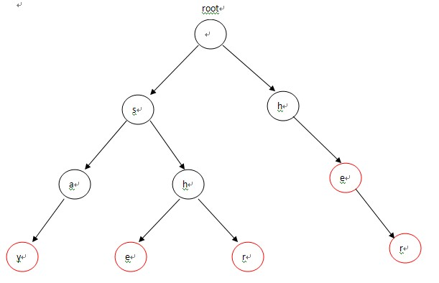

Slide 5
最重要的就是构造fail指针，其他构建Trie树什么的都是渣渣了。
fail指针的用处和kmp的nxt数组一样，都是找到最大的公共前缀和后缀的位置。比如当前节点为u，他的父亲节点为p，他的父亲节点的fail指针指向的节点为f(p)，那么，如果u节点的字符和f(p)节点的某个儿子节点的字符相等，那么u的fail指针就指向f(p)的这个儿子节点。

Slide 6
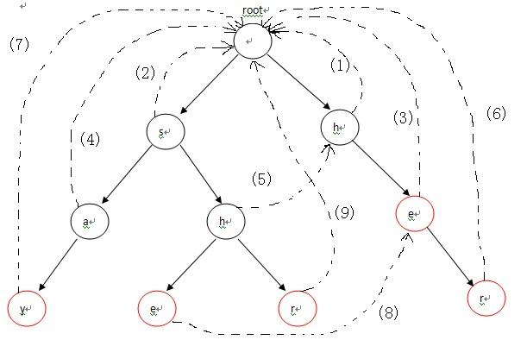

Slide 7
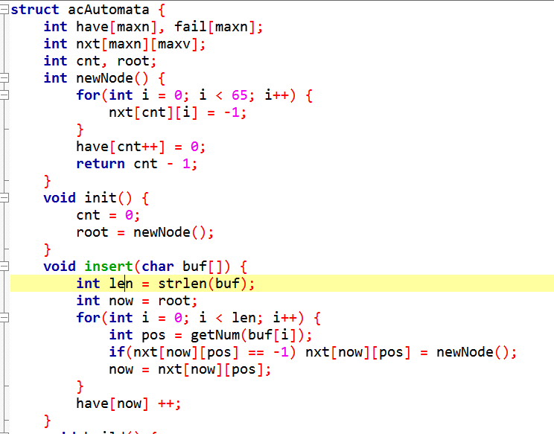
Have用于标记这个节点是不是模式串的结尾
newNode()模拟动态内存分配
Init初始化cnt（节点数）和root（根节点）
Insert用于插入模式串

Slide 8

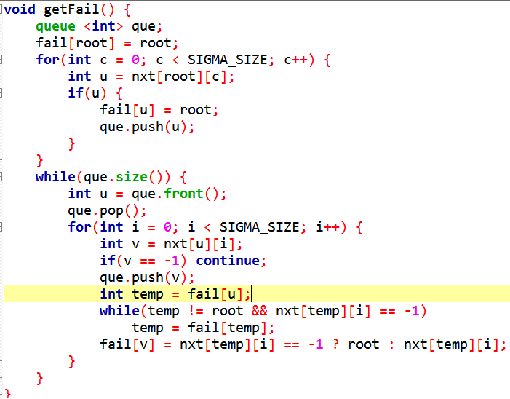
总结出来就是一句话：
匹配失败找父亲的失败指向的节点，如果那个节点还是找不到儿子跟当前节点匹配，那么继续找那个节点匹配失败的节点，直到找到或者这样的节点或者搜到了根，最后把当前节点fail指向这个节点即可。

Slide 9
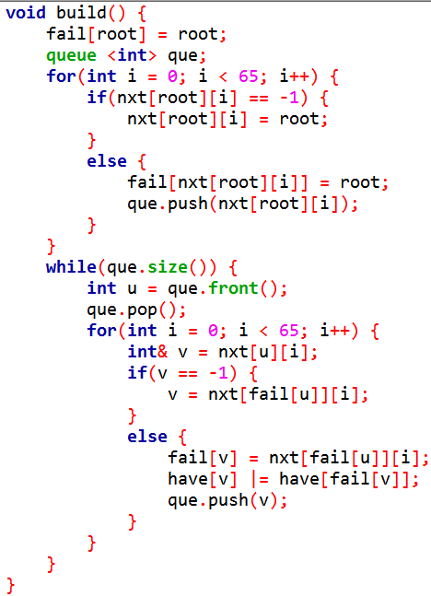
优化之后的构建fail的自动机。

Slide 10
禁止字符串2：
考虑只由’A’, ‘G’, ‘C’,’T’四种字符组成的DNA字符串，给定一个长度为原字符串S，和n个禁止模式串P1, P2, … Pn。请修改字符串S（将某个字符修改成另一个），使得其中不包含任何禁止模式串，无法满足输出-1
1<=|S|<=1000
1<=n<=50.
1<=|Pi|<=20
解法：
说的是修改，其实就是相当于从root节点一个一个的走，走的步数对应的原串的值，和走到的节点的值，不相等就相当于修改了，相等就相当于没修改.
所以dp[i][j]表示走了i步，走到了第j个节点，还需要修改的最少次数。
转移就是
Dp[i][j] = min(dp[i][j], dp[i+1][v])

Slide 11
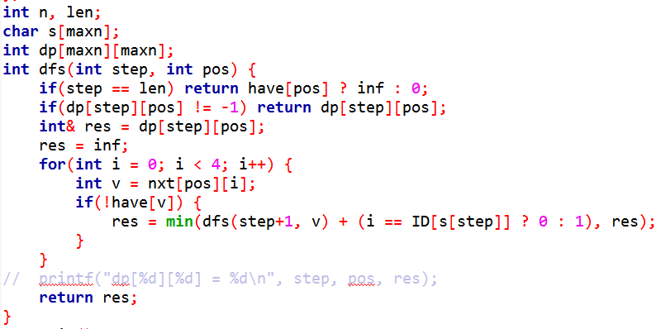

Slide 12
禁止字符串3（上次G题）：
考虑由数字，大小写字母组成的n个禁止模式串P1, P2, … Pn。并且给定每个字母出现概率p，问构造出长度为L的串且不包含任何禁止模式串的概率
L<=100
n<=20
L(模式串)<=20
解法：
建立ac机，添加一个字符就是从root开始，在自动机上走了一步，禁止节点用have表示，为0是非禁止节点。如果一个点，他指向的节点是禁止节点，那么这个点也要被修改成禁止节点
（想想为什么要这样设置禁止节点）
然后还是dp，请同志们下来自觉完成

